Slide 1
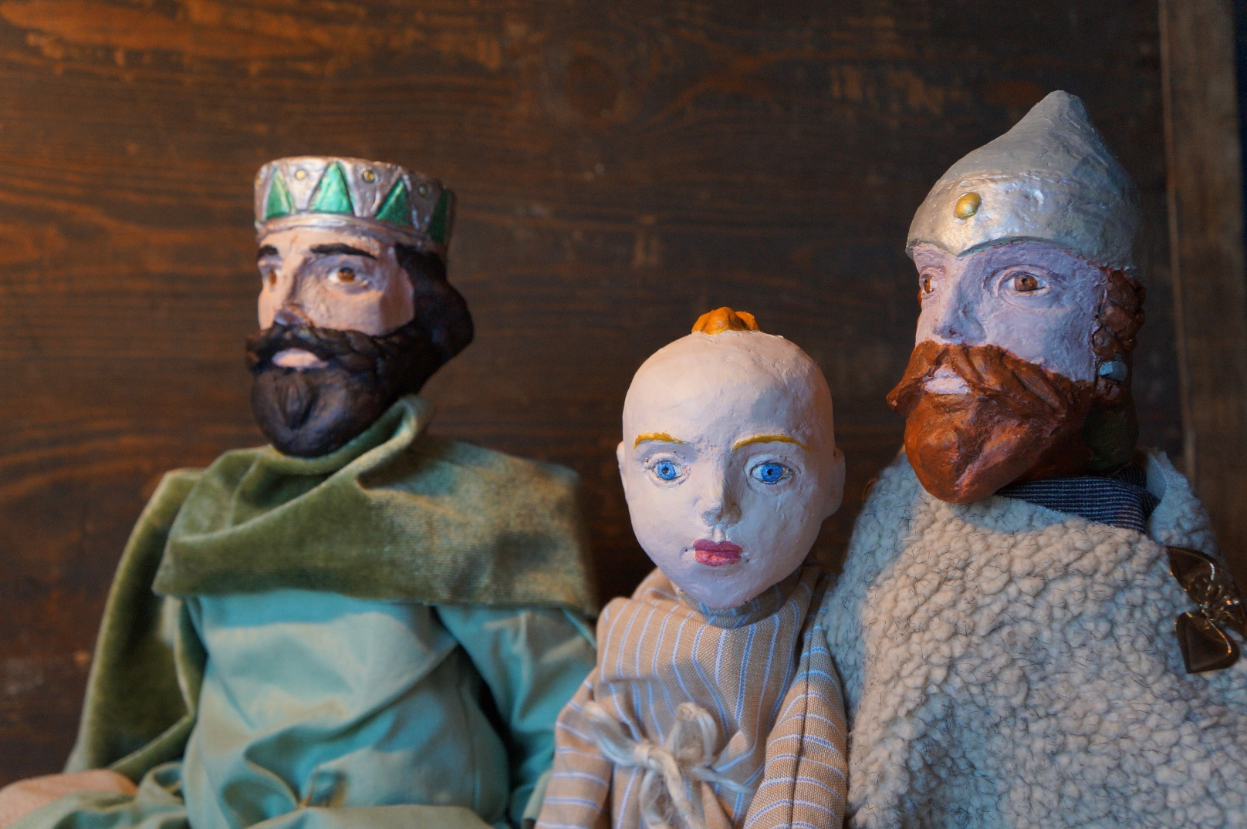

VIIKINKI SEIKKAILU
SAAGA PIENESTÄ VIIKINGISTÄ
MARIONETTI ESITYS KOKO PERHEELLE
www.taigamatto.com

